Slide 1
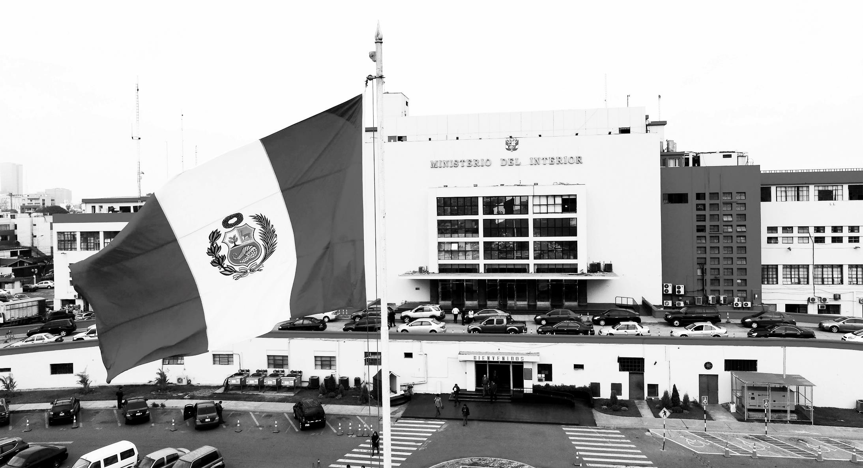



SECTOR INTERIOR
Intendencia Nacional de Bomberos del Perú
Proyecto de Ley 1512/2021-CR, que propone fortalecer el Cuerpo General de Bomberos Voluntarios del Perú
ENERO 2023

Slide 2
PRONUNCIAMIENTOS DE LA INBP Y EL CGBVP SOBRE EL PROYECTO DE LEY 1512/2021-CR

Slide 3
PROYECTO DE LEY 1512/2021-CR | INBP OFICIO N° 206-2022-INBP del 23.05.2022 (Informe N° 068-2022-INBP/OAJ) | CGBVP OFICIO N° 308-2022 CGBVP del 15.06.2022 (Informe N° 004-2022 DAJ/CGBVP) Oficio N° 419-2022 CGBVO del 24.08.2022 (Informe N° 006-2022-DAJ/CGBVP)
Artículo 2.- Obras por Impuesto para la implementación de las compañías. | Viable parcialmente (Sustento: Numerales 3.8, 3.9 y 3.10) En el numeral 3.10 se propone nuevo texto del artículo 2° del proyecto de ley. | Viable parcialmente (Sustento: Numerales 3.6, 3.7, 3.8) En el numeral 3.18se propone nuevo texto del artículo 2° del proyecto de ley.
Artículo 3.- De la Adscripción El Poder Ejecutivo, promueve y realiza las acciones necesarias para la adscripción del Cuerpo General de Bomberos Voluntarios del Perú y la Intendencia Nacional de los Bomberos del Perú al Ministerio de Defensa de la República del Perú. | No es viable (sustento: Numerales 3.4, 3.5, 3.6 y 3.12) | No es viable (sustento: Numerales 3.2, 3.3, 3.4 y 3.10)
Artículo 4.- De la promoción de un programa de alimentación para los voluntarios en servicio Promuévase la creación e implementación de un programa nacional de alimentación para los bomberos voluntarios que prestan servicio dentro de las compañías. Para tal efecto, el Poder Ejecutivo, a través de los sectores correspondientes, deberá presentar ante la Comisión de Defensa Nacional, Orden Interno, Desarrollo Alternativo y Lucha contra las Drogas, en un plazo máximo de 90 días hábiles, un plan integral para el cumplimiento del presente artículo. | No es viable Para ser viable, requiere mayor desarrollo, para no irrogar gastos al Estado. (Sustento: Numeral 3.14) | No es viable Para ser viable, requiere mayor desarrollo, para no irrogar gastos al Estado. (Sustento: Numeral 3.12)

Slide 4
PROYECTO DE LEY 1512/2021-CR | INBP OFICIO N° 206-2022-INBP del 23.05.2022 (Informe N° 068-2022-INBP/OAJ) | CGBVP OFICIO N° 308-2022 CGBVP del 15.06.2022 (Informe N° 004-2022 DAJ/CGBVP) Oficio N° 419-2022 CGBVO del 24.08.2022 (Informe N° 006-2022-DAJ/CGBVP)
Artículo 5.- De la promoción del Servicio Rural y Urbano Marginal de Salud (SERUMS) Equivalente en el Cuerpo General de Bomberos Voluntarios del Perú Promuévase la participación de los profesionales en formación del Servicio Rural y Urbano Marginal de Salud (SERUMS) Equivalente, en el Cuerpo General de Bomberos Voluntarios del Perú a fin de contar con profesionales de la salud en los servicios brindados por el CGBVP; encargándosele al Ministerio de Salud (MINSA), el otorgamiento de puntaje adicional, por participación voluntaria, desde 2 veces por semana de manera ininterrumpida mientras dure el servicio, a los serumistas que se acojan a esta medida. | No es viable Para ser viable, se requiere en forma previa opinión del MINSA, y que el CGBVP determine la cantidad de profesionales en salud que necesite. Y que la INBP cuantifique con la información que le brinde el CGBVP el monto a pagar por concepto de alimentos y movilidad. (Sustento: Numeral 3.16) | No es viable (Sustento: Numeral 3.14)
Artículo 6.- De la promoción a las donaciones al Cuerpo General de Bomberos Voluntarios del Perú Las donaciones nacionales e internacionales a favor del Cuerpo General de Bomberos Voluntarios del Perú gozan de exoneraciones tributarias, medidas paraarancelarias y otras medidas de defensa comercial que imposibiliten su inmediata disposición en favor del CGBVP; y encargase al Instituto Nacional de Defensa de la Competencia y la Propiedad Intelectual (INDECOPI) el estudio, informe y recomendación de eliminación de cualquier barrera burocrática que imposibilite o limite su aplicación. Las donaciones por parte de personas naturales y jurídicas, constituyen gastos deducibles en favor de los donantes para la determinación del impuesto a la renta de tercera categoría. | No es viable (Sustento: Numeral 3.18 y 3.19) | No es viable (Sustento: Numeral 3.16 y 3.17)

Slide 5
PROYECTO DE LEY 1512/2021-CR | INBP OFICIO N° 206-2022-INBP del 23.05.2022 (Informe N° 068-2022-INBP/OAJ) | CGBVP OFICIO N° 308-2022 CGBVP del 15.06.2022 (Informe N° 004-2022 DAJ/CGBVP) Oficio N° 419-2022 CGBVO del 24.08.2022 (Informe N° 006-2022-DAJ/CGBVP)
Artículo 7. — Del otorgamiento de beneficios a los miembros activos del Cuerpo General Bomberos Voluntarios del Perú Los miembros activos del Cuerpo General de Bomberos Voluntarios del Perú, sin importar su grado, serán bonificados con el 10%, sobre el puntaje final aprobatorio obtenido en el proceso de evaluación de los concursos públicos de mérito convocados por entidades públicas; de la misma manera contarán con el 50% de descuento en las tarifas de pago de los derechos de admisión, promoción, graduación, carpeta de bachiller, titulación, entre otros; en las instituciones de educación superior pública universitaria y no universitaria, tanto en estudios de pregrado como de postgrado. | Viable parcialmente En el numeral 3.27 se propone nuevo texto del artículo 7° del proyecto de ley. (Sustento: Numeral 3.21, 3.22, 3.23, 3.24, 3.25, 3.26 y 3.27) | Viable parcialmente En el numeral 3.25 se propone nuevo texto del artículo 7° del proyecto de ley. (Sustento: Numeral 3.191, 3.20, 3.21, 3.22, 3.23, 3.24 y 3.25)
Artículo 8. — De la ampliación del Seguro Social de Salud Los miembros del Cuerpo General de Bomberos Voluntarios tienen derecho de recibir todas las prestaciones asistenciales del Seguro Social de Salud (ESSALUD) en los casos que sufran accidentes y/o enfermedades ocupacionales producidas a consecuencia de los actos de servicio, sin importar si se presentan u ocurren fuera del lugar de la emergencia, ya sea en la preparación o traslado del personal desde sus compañías o dónde se encuentren, o al retorno hacia sus compañías u hogares; de la misma manera el seguro cubre aquellas dolencias, males o enfermedades que aparezcan en periodos de tiempo posteriores a la atención de la emergencia, pero que son producto de las labores propias de un bombero voluntario. | No es viable (Sustento: Numeral 3.29 y 3.30) | No es viable (Sustento: Numeral 3.27 y 3.28)

Slide 6
PROYECTO DE LEY 1512/2021-CR | INBP OFICIO N° 206-2022-INBP del 23.05.2022 (Informe N° 068-2022-INBP/OAJ) | CGBVP OFICIO N° 308-2022 CGBVP del 15.06.2022 (Informe N° 004-2022 DAJ/CGBVP) Oficio N° 419-2022 CGBVO del 24.08.2022 (Informe N° 006-2022-DAJ/CGBVP)
"Artículo 9.- Beneficios Los Bomberos Activos del CGBVP tienen de los siguientes beneficios: (...) e) Los Bomberos del CGBVP que no se encuentren asegurados bajo las modalidades establecidas en la Ley N.? 26790, tienen derecho a recibir las prestaciones asistenciales de salud a cargo al Seguro Social de Salud — ESSALUD sin costo alguno, así como la hospitalización, en los casos de accidentes y enfermedades ocupacionales producidos a consecuencia de los actos de servicio, sin importar en qué momento se presenten o si ocurren fuera del lugar de emergencia. Las prestaciones se proporcionan hasta la total recuperación y/o rehabilitación del accidentado. (...) h) Bonificación del 10%, sobre el puntaje final aprobatorio obtenido en el proceso de evaluación de los concursos públicos de mérito convocados por entidades públicas, siempre que cumplan con los requisitos para el cargo y alcancen un puntaje mínimo aprobatorio. Las bases de los concursos consignan la aplicación de este beneficio balo sanción de nulidad. i)Descuento del 50% en las tarifas de pago de los derechos de admisión, promoción, graduación, carpeta de bachiller, titulación, entre otros; en las instituciones de educación superior pública universitaria V no universitaria, tanto en estudios de pregrado como de postqrado, siempre que cumplan con los requisitos mínimos de admisión exigidos | No es viable modificar el literal h) e i) del artículo 9° En el numeral 3.34 se propone incluir el literal k) del artículo 9° del Decreto Legislativo N° 1260. En el numeral 3.35 propone incluir el literal i) del artículo 9° del Decreto Legislativo N° 1260. (Sustento: Numeral 3.33 y 3.34)

Slide 7
PROYECTO DE LEY 1512/2021-CR | INBP OFICIO N° 206-2022-INBP del 23.05.2022 (Informe N° 068-2022-INBP/OAJ) | CGBVP OFICIO N° 308-2022 CGBVP del 15.06.2022 (Informe N° 004-2022 DAJ/CGBVP) Oficio N° 419-2022 CGBVO del 24.08.2022 (Informe N° 006-2022-DAJ/CGBVP)
DISPOSICIONES COMPLEMENTARIAS MODIFICATORIAS PRIMERA. — En atención al cumplimiento del artículo 6 de la presente ley, modificase el inciso c) del artículo 28 del Decreto Legislativo 1260, que fortalece el Cuerpo General de Bomberos Voluntarios del Perú como parte del Sistema Nacional de Seguridad Ciudadana y regula la Intendencia Nacional de Bomberos del Perú. "Artículo 28.- Régimen económico y financiero Son recursos de la entidad: (...) c) Las donaciones, legados y otras contribuciones de personas naturales o jurídicas, nacionales o extranjeras, gobiernos u organismos internacionales, a favor del servicio público de Bomberos; en todos los casos referidos los recursos deben ser asignados a la Comandancia Departamental o a la Compañía de Bomberos para la que hayan sido destinados expresamente, de ser el caso. Tales liberalidades se encuentran exentas o exoneradas del pago de impuestos y tributos ante la Superintendencia Nacional de Aduanas V de Administración Tributaria V constituyen gastos deducibles para la determinación de la renta imponible de tercera categoría. " | No es viable modificar el literal c) del artículo 28° (Sustento: Numeral 3.31) | No es viable modificar el literal c) del artículo 28° (Sustento: Numeral 3.31)
SEGUNDA. — En atención al cumplimiento de los artículos 4, 7 y 8 de la presente ley, añádase los incisos h) e i) y modificase el inciso e) del artículo 9 del Decreto Legislativo 1260, que fortalece el Cuerpo General de Bomberos Voluntarios del Perú como parte del Sistema Nacional de Seguridad Ciudadana y regula la Intendencia Nacional de Bomberos del Perú. | No es viable modificar el literal e) del artículo 9° (Sustento: Numeral 3.32)

Slide 8
PRESUPUESTO INSTITUCIONAL INBP

Slide 9

DECRETO LEGISLATIVO N° 1260
DECRETO LEGISLATIVO QUE FORTALECE EL CUERPO GENERAL DE BOMBEROS VOLUNTARIOS DEL PERÚ COMO PARTE DE SISTEMA NACIONAL DE SEGURIDAD CIUDADANA Y REGULA LA INTENDENCIA NACIONAL DE BOMBEROS DEL PERÚ
PROMULGADO EL 08 DE DICIEMBRE DEL 2016
El Cuerpo General de Bomberos Voluntarios del Perú, está conformado por los bomberos voluntarios en actividad, los bomberos asimilados y los bomberos en situación de retiro, que prestan el “Servicio público de atención de emergencias en incendios, rescate, incidentes con materiales peligrosos, entre otros.”
Intendencia Nacional de Bomberos del Perú ejerce entre sus funciones:
  Proporcionar, conforme al presupuesto institucional, los bienes y servicios necesarios que requiera el CGBVP para el cumplimiento de sus funciones establecidas en el presente decreto legislativo.

Slide 10
PRESUPUESTO INSTITUCIONAL 2020-2023
(Millones de S/)
La Intendencia Nacional de Bomberos del Perú, entre sus funciones, debe: “Proporcionar, CONFORME AL PRESUPUESTO INSTITUCIONAL, los bienes y servicios necesarios que requiera el CGBVP para el cumplimiento de sus funciones”.
1/ En el año 2023, para BBySS (Mantenimiento, Combustible, Caja Chica, SOAT, Alquileres, Servicio de Limpieza y Vigilancia, entre otros), comparado con los años 2020, el presupuesto asignado ha disminuido en 8.5 millones.

Slide 11
EVOLUCIÓN DE LA EJECUCIÓN 2017-2022
(Millones de S/)

Slide 12
EVOLUCIÓN DE LA EJECUCIÓN 2017-2022
(Millones de S/)
Evolución de la ejecución 2017-2022
Gasto Corriente
(Millones de S/)
Evolución de la ejecución 2017-2022
Gasto de Capital
(Millones de S/)

